Slide 1
“Propuesta de un sistema de control interno administrativo basado en el modelo coso i para la unidad educativa particular Luis Fidel Martínez ubicada en la ciudad de quito, parroquia la concepción”
Autora: Verónica Nataly Heredia Guzmán

Slide 2
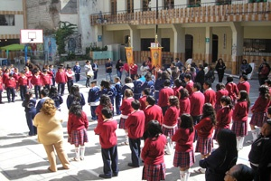
CAPÍTULO I INTRODUCCIÓN
Finanzas
Auditoría
Sociedad justa y equitativa
Educación
Mejora de procesos
Unidad Educativa

Slide 3
CAPÍTULO I INTRODUCCIÓN
OBJETIVO GENERAL
OBJETIVOS ESPECÍFICOS
Sustentos teóricos,
Normas legales y buenas prácticas profesionales.
Describir los Aspectos Generales – Situación Actual.
Describir los fundamentos teóricos.
Evaluar el estado del Control Interno Administrativo actual .
Detallar las conclusiones a las que se han llegado y las recomendaciones que se consideran necesarias.

Slide 4
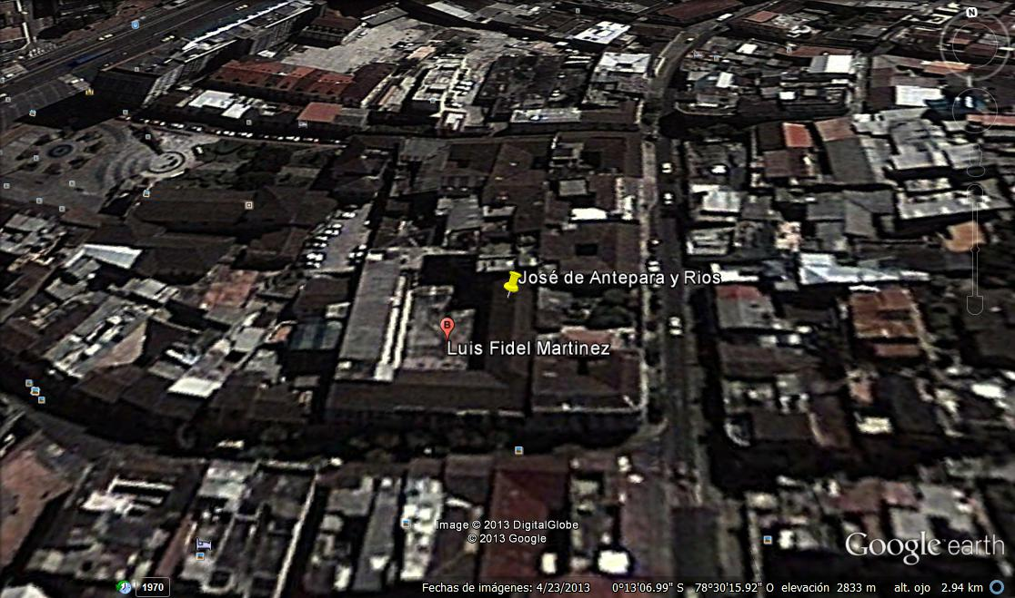
CAPÍTULO I INTRODUCCIÓN
Base Legal
Nació el 16 de octubre de 1934.
Rvdo. Padre Luis Fidela Martínez y la Señora Concepción Loza de Rueda- Congregación de Religiosas Oblatas de los Corazones Santísimos de Jesús y de María

Slide 5
CAPÍTULO I INTRODUCCIÓN
Dirección amiento Estratégico
Misión
Visión

Slide 6
CAPÍTULO I INTRODUCCIÓN
Análisis Interno
ÁREA DE GESTIÓN DEL TALENTO HUMANO
ÁREA DE CONTABILIDAD
ÁREA DE INVENTARIOS

Slide 7
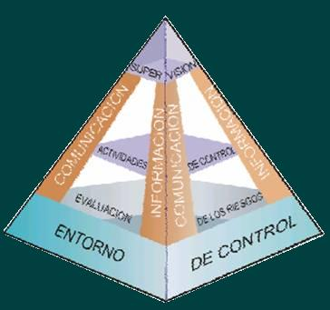
CAPÍTULO II MARCO TEÒRICO
Ambiente de Control
Valoración del Riesgo
Actividades de Control
Información y Comunicación
Supervisión
Control Interno (COSO )

Slide 8
CAPÍTULO III. DISEÑO DE UN SISTEMA DE CONTROL INTERNO ADMINISTRATIVO: AREA GESTIÓN DE TALENTO HUMANO
EVALUACION DE LA SITUACIÓN ACTUAL
DATOS DE LA PRINCIPAL AUTORIDAD DEL AREA DE GESTIÓN DEL TALENTO HUMANO
Nombre: Hna. Inés Guaila
Cargo: Jefa del Área de Gestión del Talento Humano
Cuestionario

Slide 9
CAPÍTULO III. DISEÑO DE UN SISTEMA DE CONTROL INTERNO ADMINISTRATIVO: AREA GESTIÓN DE TALENTO HUMANO
NIVEL DE CONFIANZA:
RIESGO DE CONTROL:
100 %– 66%
MATRIZ NIVEL DE CONFIANZA RIESGO
65,625%~66%
NIVEL DE CONFIANZA MEDIO-ALTO
34%
RIESGO DE CONTROL MEDIO-BAJO
CONFIANZA | MÍNIMO | MÁXIMO
ALTO
ALTO | 88,89% | 95%
MEDIO | 77,78% | 88,88%
BAJO | 66,67% | 77,77%
MEDIO
ALTO | 55,56% | 66,66%
MEDIO | 44,45 | 55,55%
BAJO | 33,34 | 44,44%
BAJO
ALTO | 22,23% | 33,33%
MEDIO | 11,12% | 22,22%
BAJO | 0,50% | 11,11%

Slide 10
CAPÍTULO III. DISEÑO DE UN SISTEMA DE CONTROL INTERNO ADMINISTRATIVO: AREA GESTIÓN DE TALENTO HUMANO
DIAGNÓSTICO Y ANÁLISIS DEL NIVEL DE CONFIANZA Y RIESGO
TABLA RESUMEN EVALUACIÓN DEL RIESGO DE CONTROL EN EL ÁREA DE TALENTO HUMANO
N.- | COMPONENTE | CALIFICACIÓN |  | NIVEL DE CONFIANZA (%) | NIVEL DE RIESGO (%) | CALIFICACIÓN
 |  | PUNTAJE OPTIMO | PUNTAJE OBTENIDO
1 | AMBIENTE DE CONTROL | 14 | 10 | 71% | 29% | BAJO-ALTO
2 | VALORACIÓN DE RIESGOS | 3 | 2 | 67% | 33% | BAJO-ALTO
3 | ACTIVIDADES DE CONTROL | 5 | 4 | 80% | 20% | BAJO-MEDIO
4 | INFORMACIÓN Y COMUNICACIÓN | 6 | 4 | 67% | 33% | BAJO-ALTO
5 | MONITOREO | 4 | 1 | 25% | 75% | ALTO-BAJO
 | SUMATORIA | 32 | 21 | 66% | 34% | MEDIO-BAJO

Slide 11
CAPÍTULO III. DISEÑO DE UN SISTEMA DE CONTROL INTERNO ADMINISTRATIVO: AREA GESTIÓN DE TALENTO HUMANO
DISEÑO DE LOS CONTROLES INTERNOS ADMINISTRATIVOS POR PROCEDIMIENTO
COMUNICACIÓN PLAZA DE TRABAJO
Descripción orgánica y Análisis de cargos
Validar la información
SELECCIÓN DEL PERSONAL DOCENTE Ó ADMINISTRATIVO
Condiciones Obligatorias
Calificación de los aspirantes
Confirmar que el personal contratado consta en el Rol de Pagos/IESS
CONTRATACIÓN DEL PERSONAL

Slide 12
CAPÍTULO III. DISEÑO DE UN SISTEMA DE CONTROL INTERNO ADMINISTRATIVO: AREA GESTIÓN DE TALENTO HUMANO
ELABORACIÓN DEL ROL DE PAGOS
Verificar el registro de ingresos y descuentos
REGISTRO DE ASISTENCIA
Controlar la información de las hojas de asistencia
Control de permanencia
Consideraciones para capacitar al personal
CAPACITACIÓN DEL PERSONAL DOCENTE Y ADMINISTRATIVO

Slide 13
CAPÍTULO IV. DISEÑO DE UN SISTEMA DE CONTROL INTERNO ADMINISTRATIVO: AREA DE CONTABILIDAD
EVALUACION DE LA SITUACIÓN ACTUAL
DATOS DE LA PRINCIPAL AUTORIDAD DEL AREA DE CONTABILIDAD
Nombre: Lic. Mireya Guachamin
Cargo: Encargada del Área de Contabilidad
Fecha: 13-01-2014
Cuestionario

Slide 14
CAPÍTULO IV. DISEÑO DE UN SISTEMA DE CONTROL INTERNO ADMINISTRATIVO: AREA DE CONTABILIDAD
DIAGNÓSTICO Y ANÁLISIS DEL NIVEL DE CONFIANZA Y RIESGO
TABLA RESUMEN EVALUACIÓN DEL RIESGO DE CONTROL EN CONTABILIDAD
N.- | COMPONENTE | CALIFICACIÓN |  | NIVEL DE CONFIANZA (%) | NIVEL DE RIESGO (%) | CALIFICACIÓN
 |  | PUNTAJE OPTIMO | PUNTAJE OBTENIDO
1 | AMBIENTE DE CONTROL | 5 | 2 | 40% | 60% | MEDIO-BAJO
2 | VALORACIÓN DE RIESGOS | 4 | 2 | 50% | 50% | MEDIO-MEDIO
3 | ACTIVIDADES DE CONTROL | 15 | 11 | 73% | 27% | BAJO-ALTO
4 | INFORMACIÓN Y COMUNICACIÓN | 4 | 2 | 50% | 50% | MEDIO-MEDIO
5 | MONITOREO | 5 | 2 | 40% | 60% | MEDIO-ALTO
 | SUMATORIA | 33 | 20 | 61% | 39% | MEDIO-BAJO

Slide 15
CAPÍTULO IV. DISEÑO DE UN SISTEMA DE CONTROL INTERNO ADMINISTRATIVO: AREA DE CONTABILIDAD
DISEÑO DE LOS CONTROLES INTERNOS ADMINISTRATIVOS POR PROCEDIMIENTO
ELABORACIÓN DE REPORTE POR INGRESOS/EGRESOS MENSUALES
Debe integrar y coordinar las acciones correspondientes a transacciones de recaudación, inventarios y talento humano
REVISIÓN Y REGISTRO DE COMPROBANTES DE EGRESO RECIBIDOS
Oportunidad en el Registro de documentación recibida
Acceso a la información
CUMPLIMIENTO OBLIGACIONES TRIBUTARIAS PERIÓDICAS
Responsabilidades por retraso en pago

Slide 16
CAPÍTULO IV. DISEÑO DE UN SISTEMA DE CONTROL INTERNO ADMINISTRATIVO: AREA DE CONTABILIDAD
MATRICULA ESTUDIANTES NUEVOS Y ANTIGUOS
Formularios y documentos utilizados
ENTREGA DE CERTIFICACIONES
Errores en los Documentos
Registro Becados
BECAS AUTORIZADAS
Depósito de Recaudaciones

Slide 17
CAPÍTULO V. DISEÑO DE UN SISTEMA DE CONTROL INTERNO ADMINISTRATIVO: AREA DE INVENTARIOS
EVALUACION DE LA SITUACIÓN ACTUAL
DATOS DE LA PRINCIPAL AUTORIDAD DEL AREA DE INVENTARIOS
Nombre: Sra. Janeth Albear
Cargo: Jefa de Inventarios
Fecha: 10-02-2014
Cuestionario

Slide 18
CAPÍTULO V. DISEÑO DE UN SISTEMA DE CONTROL INTERNO ADMINISTRATIVO: AREA DE INVENTARIOS
DIAGNÓSTICO Y ANÁLISIS DEL NIVEL DE CONFIANZA Y RIESGO
TABLA RESUMEN EVALUACIÓN DEL RIESGO DE CONTROL EN EL INVENTARIOS
N.- | COMPONENTE | CALIFICACIÓN |  | NIVEL DE CONFIANZA (%) | NIVEL DE RIESGO (%) | CALIFICACIÓN
 |  | PUNTAJE OPTIMO | PUNTAJE OBTENIDO
1 | AMBIENTE DE CONTROL | 4 | 3 | 75% | 25% | BAJO-ALTO
2 | VALORACIÓN DE RIESGOS | 6 | 4 | 67% | 33% | BAJO-ALTO
3 | ACTIVIDADES DE CONTROL | 13 | 8 | 62% | 38% | MEDIO-BAJO
4 | INFORMACIÓN Y COMUNICACIÓN | 4 | 3 | 75% | 25% | BAJO-ALTO
5 | MONITOREO | 5 | 1 | 20% | 80% | MEDIO-ALTO
 | SUMATORIA | 32 | 19 | 63% | 41% | MEDIO-BAJO

Slide 19
CAPÍTULO III. DISEÑO DE UN SISTEMA DE CONTROL INTERNO ADMINISTRATIVO: AREA GESTIÓN DE TALENTO HUMANO
DISEÑO DE LOS CONTROLES INTERNOS ADMINISTRATIVOS POR PROCEDIMIENTO
COMPRAS
Control Autorización
Verificar Firmas
RECEPCIÓN DE COMPRAS
Verificar Segregación de Funciones en el Área de Inventarios
Verificar cantidades y características
Seguridad de los bienes adquiridos
ALMACENAMIENTO Y CONTROL DE INVENTARIOS
Verificar entrega autorizada de suministros y bienes a personal docente.
Registros de acciones ante situaciones donde se ha repercutido en la seguridad.

Slide 20
CAPÍTULO VI CONCLUSIONES Y RECOMENDACIONES
CONCLUSIONES
Detectar deficiencias de control interno administrativos, salvaguardar aquellos controles que funcionan de forma eficiente e implantar nuevos controles
Personal docente y administrativo honesto y convivencia en valores.
Las deficiencias se reflejan en la reducción de la efectividad de los procesos administrativos
La normativa utilizada en el ejercicio de las operaciones constituye herramienta fundamentales para la ejecución de las funciones de todos los sus miembros

Slide 21
CAPÍTULO VI CONCLUSIONES Y RECOMENDACIONES
Es fundamental que toda unidad educativa particular establezca sistemas de control interno.

Slide 22
CAPÍTULO VI CONCLUSIONES Y RECOMENDACIONES
RECOMENDACIONES
Se recomienda aplicar los nuevos controles internos administrativos conjuntamente con los controles existentes
Todo manual o instructivo interno debe ser sujeto de actualizaciones y mejoras continuas .
Realizar un trabajo completo en la aplicación de leyes y normativa vigente acorde a las actividades educativas
Llevar a cabo actividades de capacitación, entrenamiento, actualización y socialización.

Slide 23
CAPÍTULO VI CONCLUSIONES Y RECOMENDACIONES
Solicitar la presentación de reportes e informes de la ejecución y cumplimiento de las funciones del personal administrativo.
Crear un manual de procedimientos.

Slide 25
ANEXOS EXPOSICIÓN
Fuentes: Auditoría de Gestión, Milton Maldonado, 2001

